Slide 1

TREINAMENTO
GESTÃO DE DEMANDAS VP TD
MARÇO / 2015

Slide 2
objetivo do treinamento
Criar entendimento das melhorias do processo de demandas
Visão geral do fluxo, artefatos e rituais de TD
Capacitar todos os envolvidos no processo de TD na nova ferramenta de gestão de portfólio, demandas e projetos : Clarity PPM
Notes:
Apoiar a Alta gestão na tomada de decisão de priorização e aprovação de investimentos, capacidade de execução
Coordenar a Rede de Projetos para gerenciar os investimentos e performance dos projetos do portfólio corporativo
Facilitador da Rede com o Direcionamento das Boas Práticas de priorização de demandas , geração de valor desde a elaboração ao resultado do Business Case e Eficiência na gestão do portfolio de investimentos da natura em uma rede integrada e colaborativa com racionalização de recursos e qualidade de entregas

Slide 3
como foi o plano do projeto trabalho
Revisão do Processo
Detalhamento das Etapas
Seleção de Ferramenta
Configuração da Ferramenta
Treinamento dos Times
Piloto da Ferramenta em TD

Slide 4
Onde queremos chegar?
Melhorar a gestão e comunicação do portfólio de TD
Revitalizar os Rituais de TD e o fluxo do processo
Operar os nossos processos com mais visibilidade e garantir os nossos combinados
Aumentar a eficiência no uso de recursos
Assertividade na alocação dos times e na gestão da capacidade de execução
Foco no que é importante e garantir qualidade de entrega
Redução dos riscos e retrabalhos
Notes:
foco em execução dos processos de tecnologia lançados em 2014 e novas ferramentas para a priorização, gestão integrada e dinâmica de novas demandas. A integração das operações internacionais nos processos de tecnologia, será um segundo foco, de forma a construirmos uma base global de operação para os processos de tecnologia.

Slide 5

Onde queremos chegar?
Foco nos projetos mais importantes
Readequação dos entregáveis pelos GRPs nas etapas iniciais
Soluções técnicas – novo modelo
Reorganização de fronteiras de atuação entre as áreas
Implantação do conceito de Core Team
Otimização na preparação para o Manter
Ferramenta Clarity
Maior EFICIÊNCIA na entrega de projetos
Maior AGILIDADE ao negócio e maior CONSISTÊNCIA nas entregas
GESTÃO !
(individual, gerencias, diretorias, vp)

Slide 6
estruturação do treinamento
Visão Geral do Clarity
O Processo de Gestão de Demandas
Etapas
Fluxo
Documentos
Como fazer na Ferramenta

Slide 7
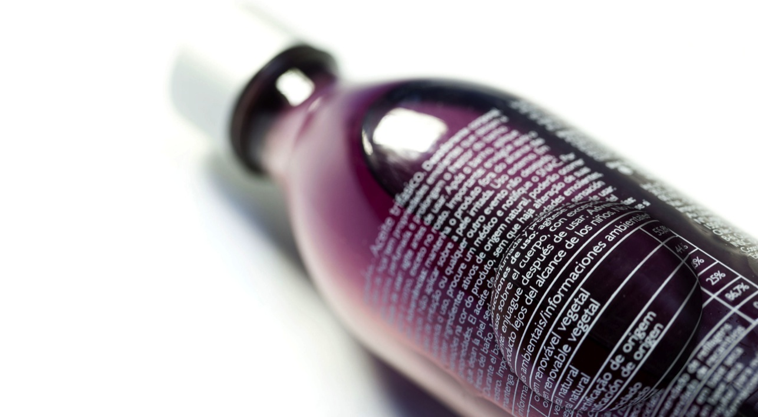
agenda
boas vindas
  apresentação
estratégia TD
clarity e processos
12h30 almoço (1h)
processo de demandas
  como funciona na ferramenta
combinados e próximos passos

Slide 8

_apresentações
Qual o seu nome?
Qual é sua área?
Há quanto tempo está na Natura?
Qual o seu papel em TD?
Como você está envolvido na gestão e entrega de projetos e evoluções?

Slide 9

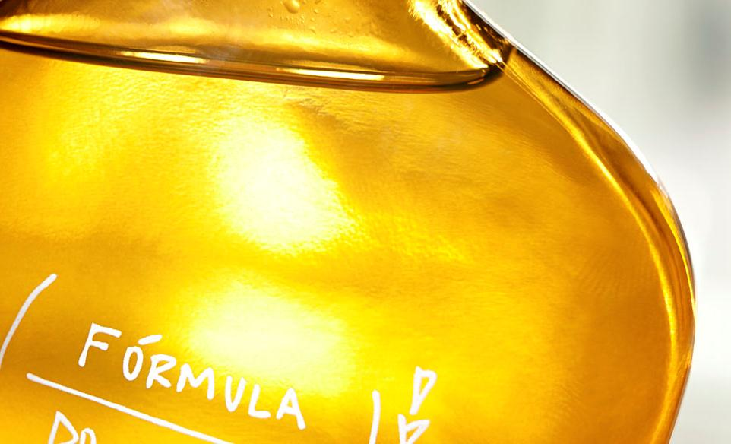
Estratégia
Tecnologia Digital
Governança de TD
Natura
2015

Slide 10

AS REALIDADES DO
NOSSO COTIDIANO
vivemos em um mundo em um processo de transformação acelerada
cada vez mais o digital se insere na nossa realidade e alavanca novas formas de interagir com os outros e com o mundo que nos cerca
a tecnologia se torna cada vez mais presente e relevante nas nossas vidas
virtual
conexão
social
digital
analógico

Slide 11
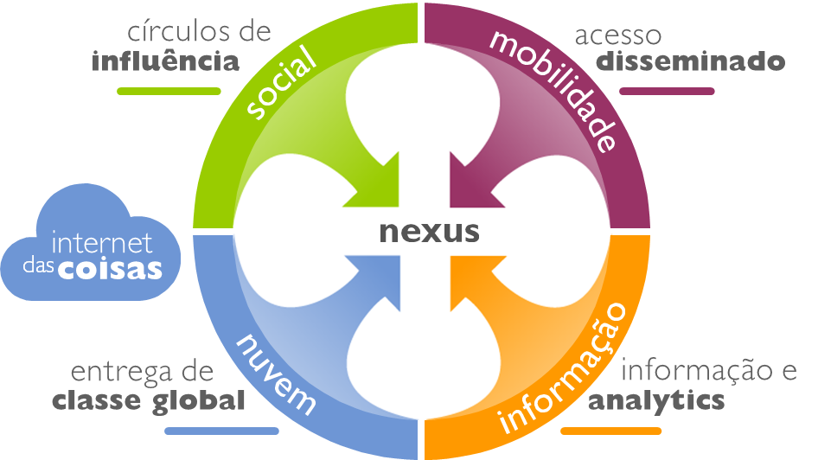

OS SINAIS
NO COTIDIANO
computação em nuvem quebra uma barreira de entrada na utilização da tecnologia
barateamento da infraestrutura cria capacidade para a manipulação de grandes volumes de informação
crescimento acelerado das tecnologias de mobilidade cria um cenário de hiperconexão
emergem novos comportamentos
a conjunção destas forças cria
espaços de disrupção

Slide 12

emerge um novo consumidor, hiperconectado
conveniência – multimarcas, diferentes canais de compra, formas de pagamento, entrega (delivery, pickup point)
omnichannel - loja, web, mobile, smart TV, wearables
personalização – conteúdos, ofertas, canais de interação
consumidor social – compartilhamento, recomendações, geração de conteúdo
hiperconexão – smartphones, web, home devices

Slide 13
estamos nos transformando!
negócios
digitais
transações digitais
eficiência e produtividade
escala e volume
excelência em processos
otimização

Slide 14
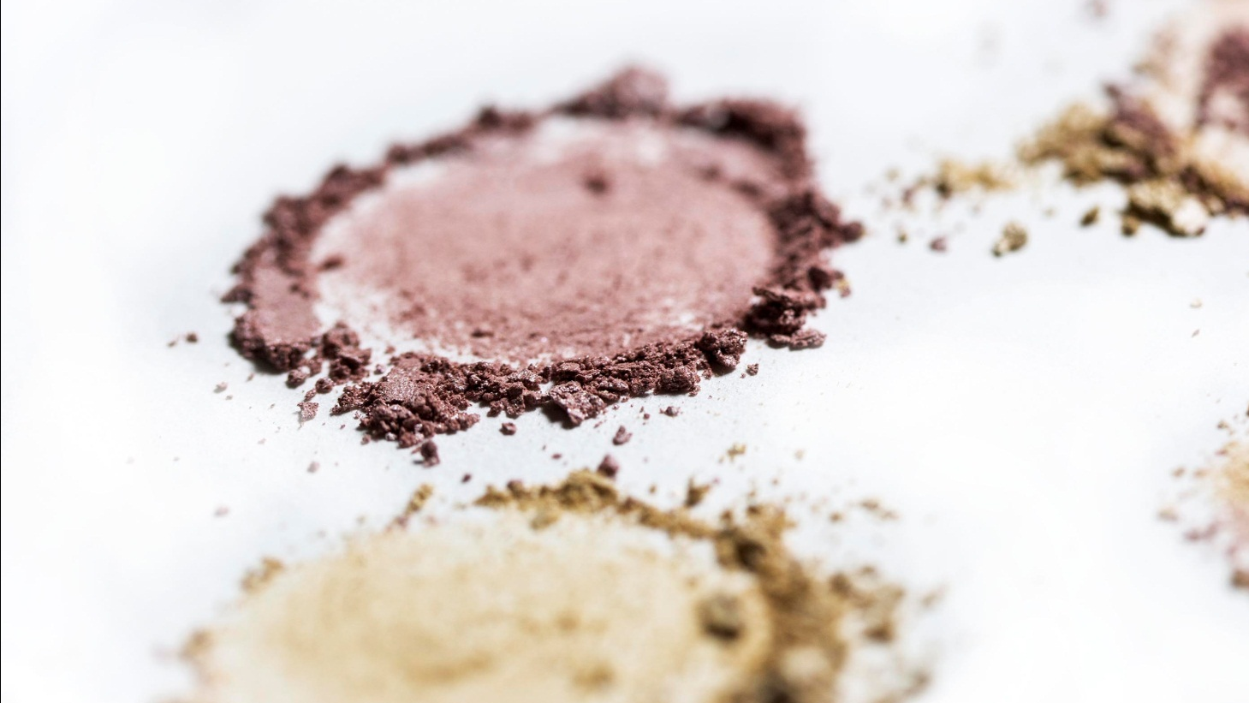
UM NOVO CICLO
NATURA
como este novo contexto afeta nossos negócios?
um novo posicionamento estratégico
modelo de operação e desenvolvimento focado em qualidade dos serviços e produtividade
incremento da inovação digital, olhando novas oportunidades em cada iniciativa
todo negócio é um negócio digital...

Slide 15


POR NOSSO COMPORTAMENTO EMPRESARIAL PELA QUALIDADE DAS RELAÇÕES QUE ESTABLECEMOS E POR NOSSOS PRODUTOS E SERVIÇOS, SEREMOS UM CONJUNTO DE MARCAS COM FORTE EXPRESSÃO, LOCAL E MUNDIAL, IDENTIFICADAS COM A COMUNIDADE DE PESSOAS QUE SE COMPROMETEM COM A CONSTRUÇÃO DE UM MUNDO MELHOR, ATRAVÉS DA MELHOR RELAÇÃO CONSIGO MESMAS, COM O OUTRO, COM A NATUREZA DA QUAL FAZEM PARTE, COM O TODO.
//VISÃO:
FORTALECER O NEGÓCIO ATUAL BRASIL (CFT-VD)
ALCANÇAR LIDERANÇA NA VD LATAM
AMPLIAÇÃO DE CANAIS E MELHORIA NA EXPERIÊNCIA DE COMPRAS
NOVOS NEGÓCIOS (NOVAS MARCAS E CATEGORIAS ÑCFT)
EXPANDIR EM OUTRAS GEOGRAFIAS
Modelos comerciais e relacionamento
Eficiência e Produtividade
DIRETRIZES ESTRATÉGICAS
MARCA, SUSTENTABILIDADE E RELAÇÕES
Submarcas, Produtos e Serviços
Pessoas e Cultura Organizacional
Inovação
Infraestrutura Física
Infraestrutura Digital
PRIORIDADES ESTRATÉGICAS
15

Slide 16
PRIORIDADES ESTRATÉGICAS PEN
HABILITADOR INFRAESTRUTURA DIGITAL
EVOLUIR A INFRAESTRUTURA VISANDO ALAVANCAR A INOVAÇÃO DIGITAL ATENDENDO O MODELO ATUAL E A TRANSFORMAÇÃO PARA O OMNICHANNEL, ATENDENDO ÀS EVOLUÇÕES DO NEGÓCIO.
direcionadores estratégicos TD Natura
INFRAESTRUTURA ROBUSTA/ ARQUITETURA FLEXÍVEL
TD
GLOBAL
INOVAÇÃO
DIGITAL
EFICIÊNCIA
DE PROCESSOS
RELACIONAMENTO
OMNICHANNEL
habilitar a organização para suas ambições por meio de uma infraestrutura de TI, robusta e escalável, aliada a uma arquitetura flexível, capaz de promover colaboração, desenvolvimento ágil e resposta rápida às demandas de negócio
alavancar inovação digital para criar novas oportunidades de negócio e capacidades para lidar com um mercado em rápida evolução
proporcionar eficiência nos processos de negócio por meio de soluções tecnológicas adequadas
viabilizar formas de relacionamento individualizadas, num ambiente omnichannel, multidispositivo (priorizando o mobile) e segmentado, alinhado às ambições de relacionamento, gerando relevância e diferenciação
capacitar as operações internacionais com sistemas e soluções corporativas robustas, integradas e escaláveis

Slide 17
estrutura de Tecnologia Digital Natura
Natura Labs
Infraestrutura
Aplicações
Arquitetura
Gestão VP e Governança TD
GRPs – interface com processos de negócio
TD OIs
Centro de Excelência Digital

Slide 18


o processo de
Gestão de Demandas

Slide 19
a gestão de demandas de TD
A Gestão de Portfólio e Demandas para Tecnologia Digital, compreende os processos de:
Captura
Entendimento
Priorização
Estimativa
Planejamento
Aprovação
Execução
Entrega
de novas soluções e serviços de tecnologia da Natura.
Ele é importantíssimo, pois é a forma que a Tecnologia Digital viabiliza a execução das estratégias de negócio da própria TD e da Natura.

Slide 20
oportunidade de melhorias nos processos
A liderança de TD realizou uma análise apurada nesse nosso importante processo e foram identificadas oportunidades para alavancarmos melhorias:
Possibilidade de termos uma ferramenta unificada de controle de demandas
Implantação de mecanismos de controle do processo
Automação das etapas de execução
Revisão do processo e suas atividades
Esclarecimento dos envolvidos no processo

Slide 21
Visão Geral do
Clarity

Slide 22
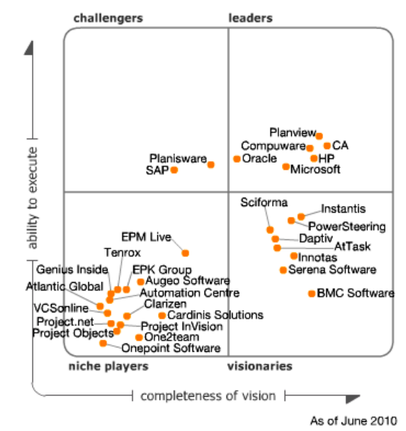
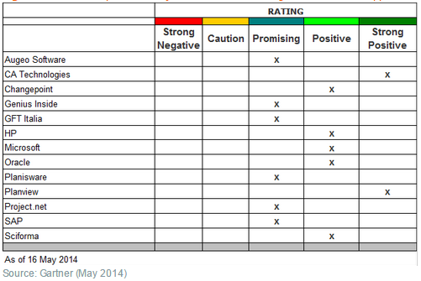
visão geral do Clarity

Slide 23
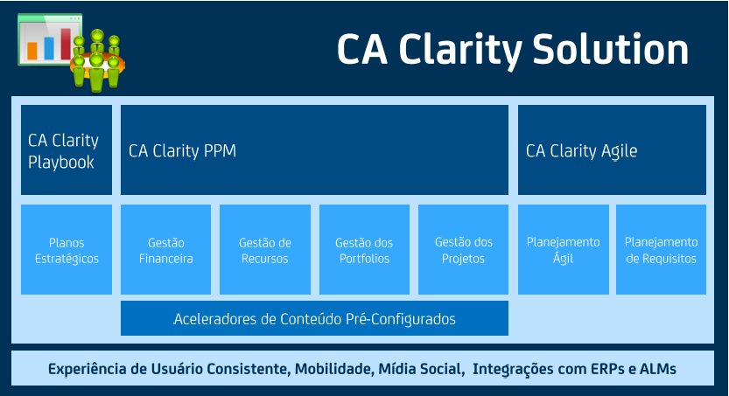
visão geral do Clarity

Slide 24
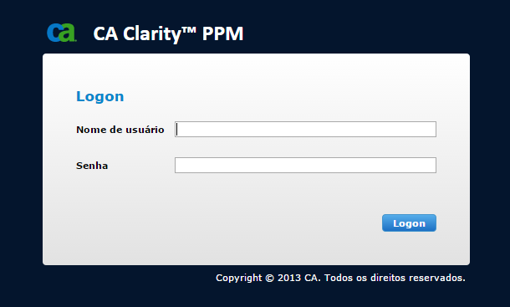
visão geral do Clarity
E-mail Natura
Link produção:
https://cppm9011.ondemand.ca.com

Slide 25
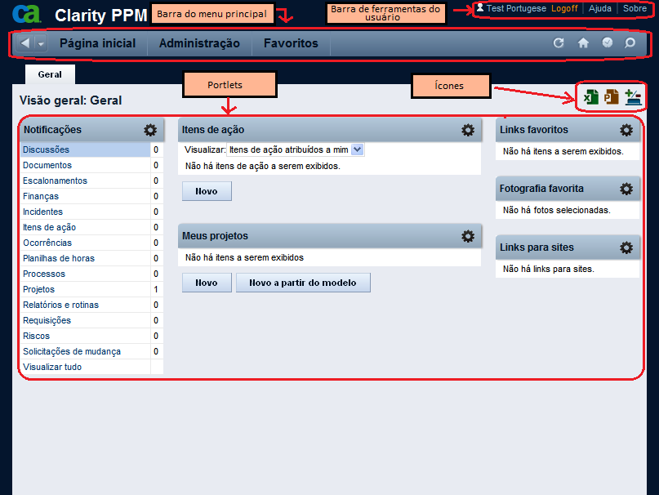
visão geral do Clarity

Slide 26

visão geral do Clarity
Menu Principal
1 – Voltar: Retorna à página anterior.
2 – Páginas recentes (Histórico): Fornece uma lista suspensa com as páginas visitadas mais recentemente. Você pode selecionar uma página na lista para a qual retornar.
3 - Menus Início, Administração e Favoritos: Fornece a navegação para todas as páginas do CA Clarity PPM. Os menus e as opções exibidas dependem de seus direitos de acesso.
4 – Atualizar: Renova os dados em uma página.
5 – Início: Retorna você para a página inicial.
6 – Planilha de horas atual: Leva você até sua planilha de horas atualmente aberta.
7 – Pesquisar: Abre a janela de pesquisa do CA Clarity PPM.

Slide 27

visão geral do Clarity
Barra de Ferramentas do Usuário
A barra de ferramentas do Usuário sempre é exibida na parte superior da página do CA Clarity PPM.
Use os links na barra de ferramentas para acessar o seguinte:
Logoff: Faz o logoff, encerra a sessão e exibe a janela de Logon.
Ajuda: Fornece informações de ajuda online sobre páginas individuais do CA Clarity PPM.
Sobre: Fornece informações sobre a versão do CA Clarity PPM, o usuário que fez logon e software de terceiros.

Slide 28
visão geral do Clarity
Portlets da Página Visão Geral
Um portlet fornece um instantâneo de dados específicos do CA Clarity PPM. Um portlet pode ser uma lista, um gráfico ou um trecho de HTML. É possível selecionar os dados exibidos em um portlet.
A página Visão geral contém os seguintes portlets:
Itens de ação: Fornece uma lista dos itens de ação atribuídos a você.
Ideias: Permite o registro de uma nova ideia.
Meus projetos: Fornece uma lista de projetos selecionados por você para fácil acesso a partir desse portlet.
Notificações: Fornece uma lista de notificações enviadas a você.

Slide 29
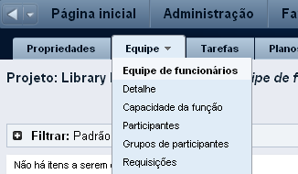
visão geral do Clarity
Menus de Guias
Algumas páginas com guias possuem menus nas guias. Quando você seleciona uma guia na página, se um menu estiver disponível para a guia, uma seta será exibida na guia.
Clique na guia exibida uma vez para abrir o menu e exibir suas opções.

Slide 30
visão geral do Clarity
Itens de Ação
Itens de ação to do’s que você atribui a si mesmo, que outros atribuem a você ou que o sistema atribui a você. Os itens de ação podem ser usados para acompanhar o andamento de projetos e para ajudar a garantir que um projeto seja concluído no prazo, além de ser utilizado para dar sequência no fluxo de processo.
É possível criar itens de ação pessoais a partir da página do organizador, bem como itens de ação relacionados ao projeto a partir de um projeto.
A guia Itens de ação na página do organizador lista todos os itens de ação pessoais e específicos criados por você. A guia Itens de ação também lista os itens de ação que outros (ou o sistema) criam e atribuem a você.

Slide 31
visão geral do Clarity
Processos no Clarity
Um processo é uma série de ações (etapas) no CA Clarity PPM que resultam em um fim. Todos os processos têm as seguintes características:
Uma etapa de início e uma etapa de conclusão.
Pós-condições e pré-condições para conectar as etapas.
Cada etapa realiza uma única ação cujo objetivo é impulsionar o processo até sua conclusão.
Observação: os processos não são marcados explicitamente como concluídos. A conclusão de uma instância do processo depende do status das etapas que ela contém. Quando a etapa Concluir está finalizada, a instância do processo termina.

Slide 32
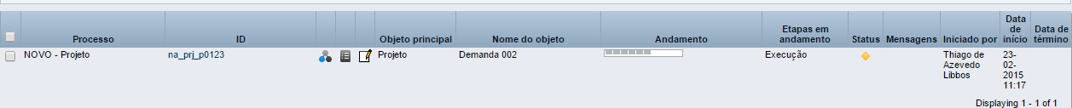
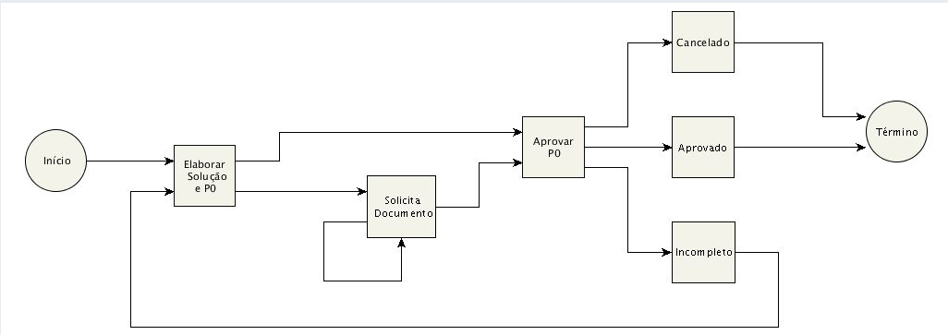
visão geral do Clarity
Processos no Clarity
1
2

Slide 33

visão geral do Clarity
Barra de Ferramentas Opções
A barra de ferramentas Opções é exibida na parte superior das listas. As opções da barra de ferramentas ajudam você a gerenciar as informações incluídas na lista. A ilustração a seguir mostra:
Opções de filtro
Menu Opções (expandido)
As opções da barra de ferramentas permitem fazer o seguinte:
Filtrar: Permite filtrar a lista com os critérios selecionados por você. Você pode expandir ou recolher o filtro clicando duas vezes na barra de ferramentas ou clicando nos ícones (+ ou -) exibidos ao lado do nome do filtro. O filtro em uso é listado no campo do filtro. Clique na seta para baixo para ver uma lista de filtros salvos.

Slide 34
visão geral do Clarity
Barra de Ferramentas Opções
Menu Opções: Esse menu contém opções que se aplicam ao portlet que está sendo visualizado. As opções exibidas podem variar dependendo do portlet. A lista do próximo slide apresenta algumas das opções que podem ser exibidas no menu Opções.
Configurar: Permite fazer o seguinte:
Modificar os campos da lista e do filtro
Modificar o layout da lista e do filtro
Agregar as informações em colunas
Definir opções de como a lista é exibida
Definir as configurações de exibição de um gráfico de Gantt
Definir as configurações de período para um valor na escala de tempo
Várias classificações: Permite classificar as informações em uma lista usando várias colunas.
Exportar para o Excel (apenas dados)Exporta as informações da lista para o formato do Microsoft Excel. Nenhum gráfico é incluído nessa exportação.

Slide 35
visão geral do Clarity
Guia básico do usuário
Para informações mais detalhadas sobre os tópicos tratados até aqui, acesse o Guia Básico do Usuário, através do link ajuda.

Slide 36
processo de gestão de demandas de TD
Atividade 1
Desenhe o consenso do grupo sobre o processo atual de Gestão de Demandas de TD, desde o nascimento da demanda até a aprovação da sua execução.

Slide 37
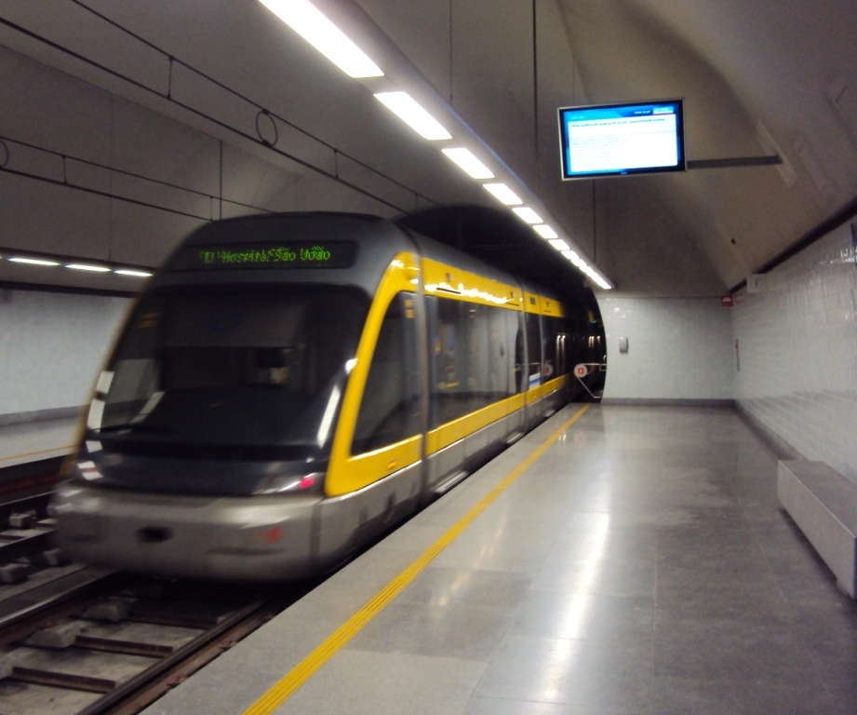


metro de processos
Gestão de Demandas
TECNOLOGIA DIGITAL

Slide 38
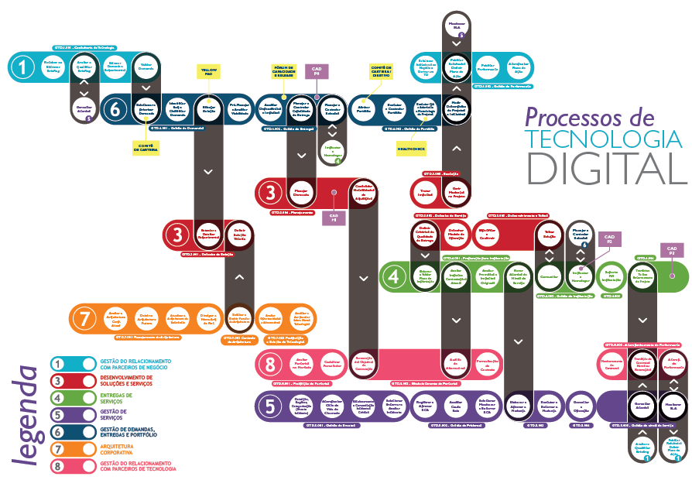
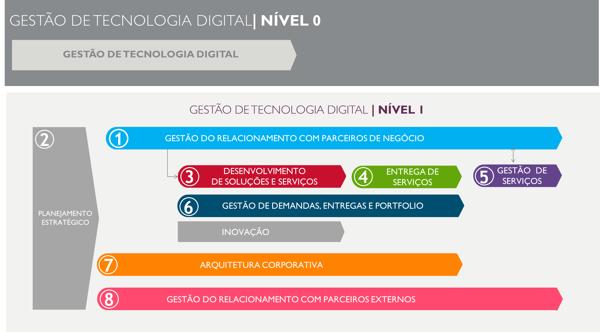
Notes:
Resumir o objetivo de cada um dos 8 processos, de forma simples.

Slide 39
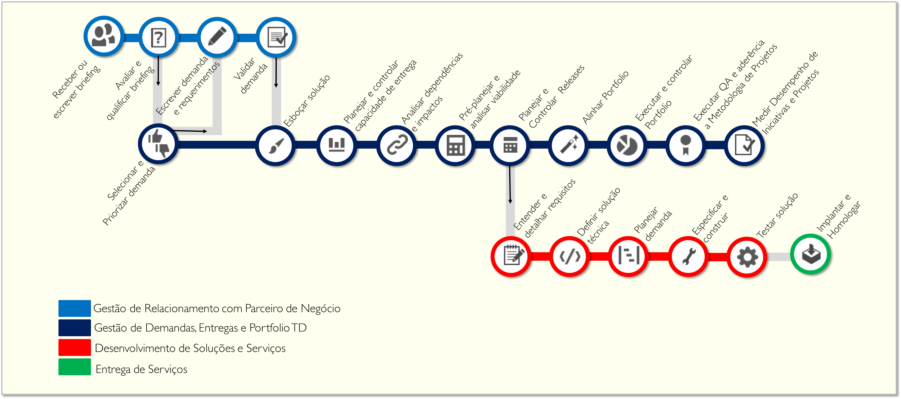




processo de gestão de demandas de TD
GTD.1.001 – Consultoria de Tecnologia
Forum Releases
Comitê de Carteira VPTD
CAD TD
GTD.6.001 – Gestão de Demandas
GTD.6.002 – Gestão de Entregas
GTD.6.003 – Gestão de Portfólio
Fórum de Priorização de Demandas
YellowPad
Forum Executivo de DEmandas
Comitê de Carteira VPTD
GTD.3 – Desenho da Solução e Planejamento
GTD.3 – Desenv. e Execução

Slide 40
processo de gestão de demandas de TD

Slide 41

processo de gestão de demandas de TD
O que é | É o processo que abrange o entendimento da situação atual, a captura e registro da necessidade de negócio
Quem faz | GRP
Como faz | Registro da ideia através da ferramenta Clarity
Receber ou
escrever briefing

Slide 42
processo de gestão de demandas de TD
Receber ou
escrever briefing
GRP
Identificar a situação atual
Descrever o objetivo da demanda
Identificar Benefícios e Importância da Demanda
Classificar como Projeto ou Evolução
Levantar datas e valores desejados pelo negócio
2

Slide 43
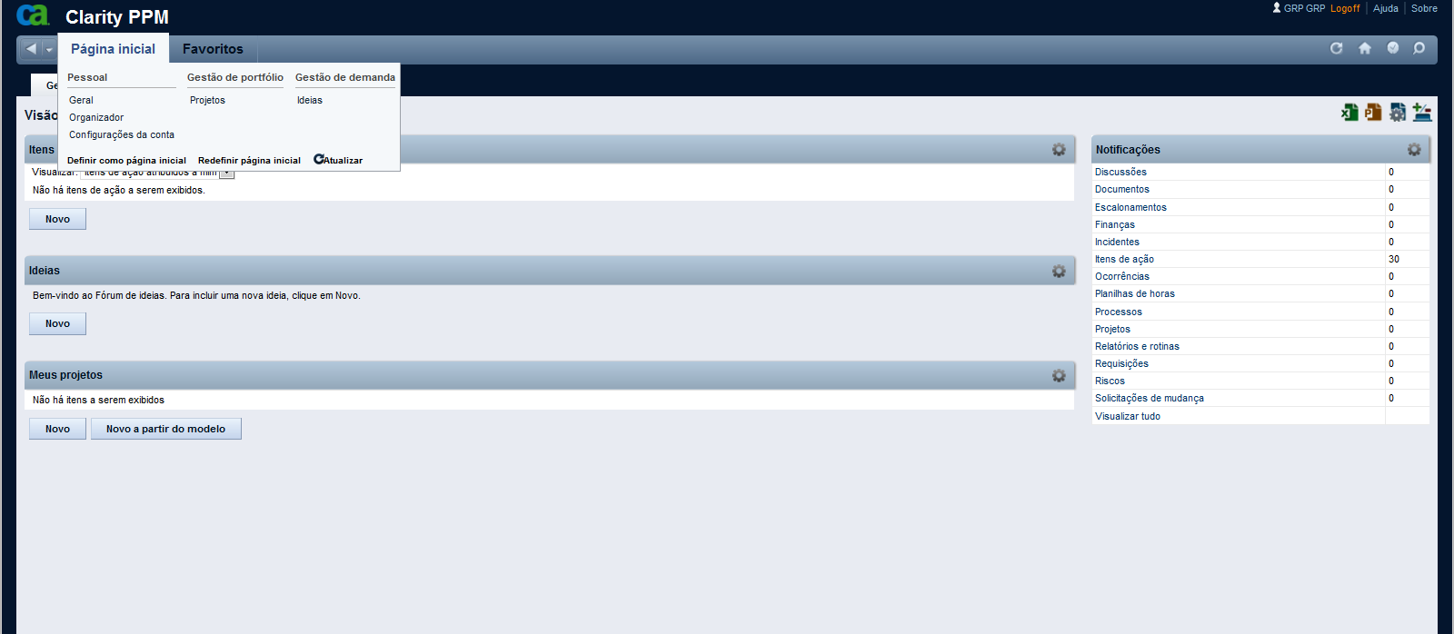
processo de gestão de demandas de TD
Receber ou
escrever briefing
1
2
1

Slide 44
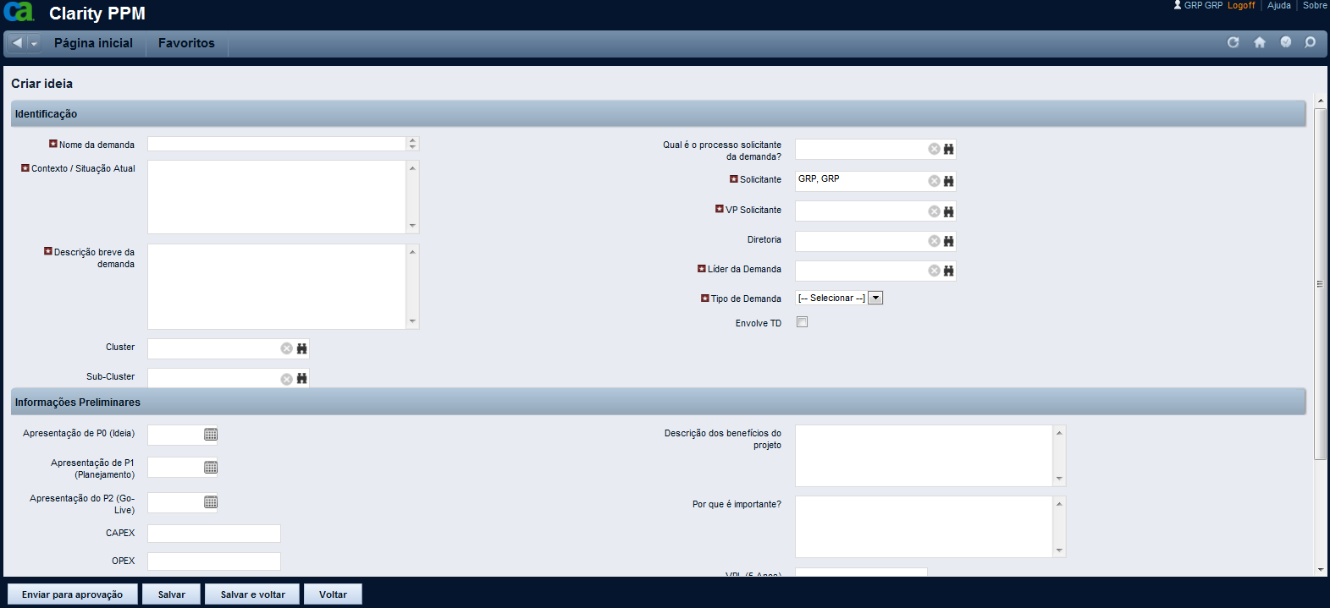
processo de gestão de demandas de TD
Receber ou
escrever briefing
Incluir as informações da ideia

Slide 45
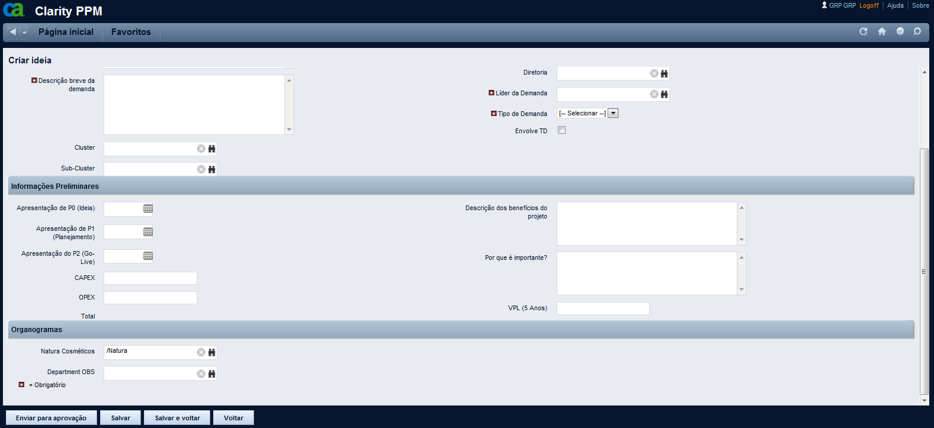
processo de gestão de demandas de TD
Receber ou
escrever briefing
1
Informar de onde sairá o orçamento da ideia
2

Slide 46

processo de gestão de demandas de TD
Prior
Dem.
Briefing
Atuação
GRP

Slide 47
processo de gestão de demandas de TD

Slide 48

processo de gestão de demandas de TD
O que é | É o processo que abrange a qualificação do briefing através da aplicação dos algoritmos de complexidade e prioridade, bem como a seleção das demandas que devem ser levadas para priorização
Quem faz | GRP
Como faz | Preenchimento da Priorização da ideia na ferramenta Clarity e conclusão do item de ação
Avaliar e
qualificar briefing

Slide 49
processo de gestão de demandas de TD
Avaliar e
qualificar briefing
GRP
Verificar se há soluções, em desenvolvimento ou já existentes, que atendam a necessidade da demanda
Aplicar algoritmo de priorização e complexidade de demandas
Definir demandas a serem priorizadas
Enviar demanda para Priorização
1
3
DA
Apoiar verificação de soluções disponíveis
Arquitetura Corporativa
Apoiar verificação de soluções disponíveis
Arquitetura de Infra
Apoiar verificação de soluções disponíveis

Slide 50
processo de gestão de demandas de TD
Avaliar e
qualificar briefing
Algoritmo de Priorização
Driver principal | Peso | Fator de ponderação do peso
 |  | 0 | 1 | 2 | 3
Estratégica | 7 | CADs, GGs e outros Fóruns | Comitês Diretivos: Projetos, Inovação, Cliente, Marca, Novos Negócios, Canal, Auditoria, Risco de Imagem | Comex | Conselho
Demanda Legal/ Obrigatória | 7 | risco baixo, sem obrigatoriedade | Até 8 MM | 8 MM a 24 MM | > 24 MM
Geração de Receita | 4 | não avaliada | Até 4 MM | 4 MM a 16 MM | > 16 MM
Eficiência e Produtividade | 3 | não avaliada | Até 4 MM | 4 MM a 16 MM | > 16 MM
Ponto de Auditoria Externa | 1 | sem rating | rating 2 | rating 3 | rating 4
Evolução Qualitativa | 0 | não é ponderada

Slide 51
processo de gestão de demandas de TD
Avaliar e
qualificar briefing
Algoritmo de Complexidade
Peso
Critérios | 0 | 1 | 2 | 3
Recursos Internos (FTEs) | 1 a 3 recursos internos envolvidos no projeto | 4 a 7 recursos internos envolvidos no projeto | 08 a 12 recursos internos envolvidos no projeto | mais que 13 recursos internos envolvidos no projeto
Gestão da Mudança | A mudança é transparente para os diferentes públicos da Natura | A mudança impacta o público administrativo e/ou OIs | A mudança impacta o público operacional e/ou o público administrativo e OIs | A mudança impacta a Força de Vendas ou CF e/ou os públicos administrativos, OIs e operacionais
Dependências com outros projetos | Não há dependência com outros projetos | Há dependência com 1 a 2 projetos | Há interdependência com 3 a 5 projetos | Há interdependência com 6 ou mais projetos
Processos Críticos impactados | O projeto não impacta ou altera processos críticos da Natura | O projeto impacta ou altera 1 processo crítico da Natura | O projeto impacta ou altera 2 processos críticos da Natura | O projeto impacta ou altera 3 ou mais processos críticos da Natura
Prontidão | Todos os recursos estarão disponíveis no início do projeto | Mais de 50% dos recursos estarão disponíveis no início do projeto | menos de 50% dos recursos estarão disponíveis no início do projeto | Não há recursos disponíveis para o início do projeto
Familiaridade com o assunto | Modelo ou tecnologia já é conhecido e executado na Natura | Modelo ou tecnologia já é conhecido mas não existe na Natura | Modelo ou tecnologia não é conhecido ou executado na Natura, mas conhecido pelo mercado. | Modelo ou tecnologia é novo para o mercado como um todo (disruptivo)

Slide 52
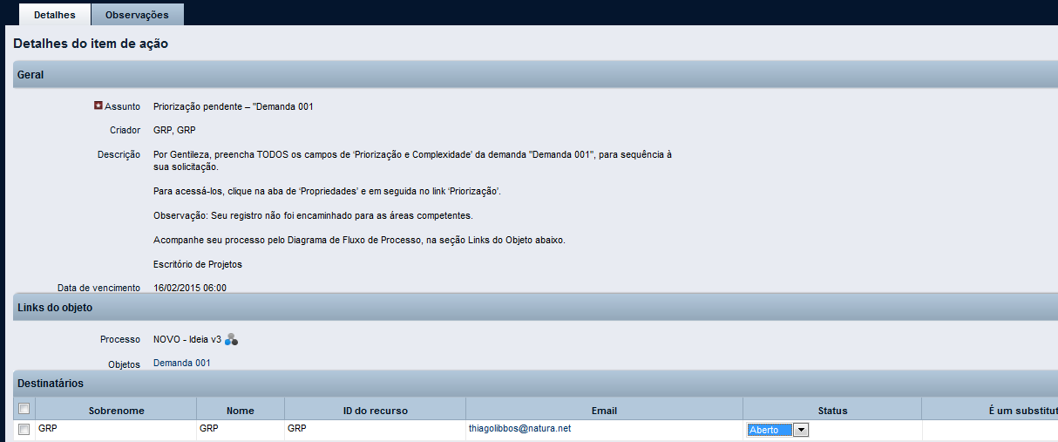
processo de gestão de demandas de TD
Avaliar e
qualificar briefing
O solicitante receberá um novo item de ação
1
As instruções do que deve ser feito estação no item de ação. Nesse caso, deve ser realizada a aplicação do algoritmo de priorização.
2

Slide 53
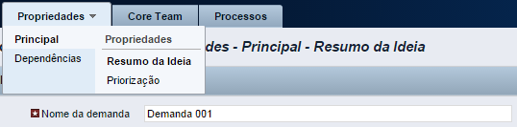
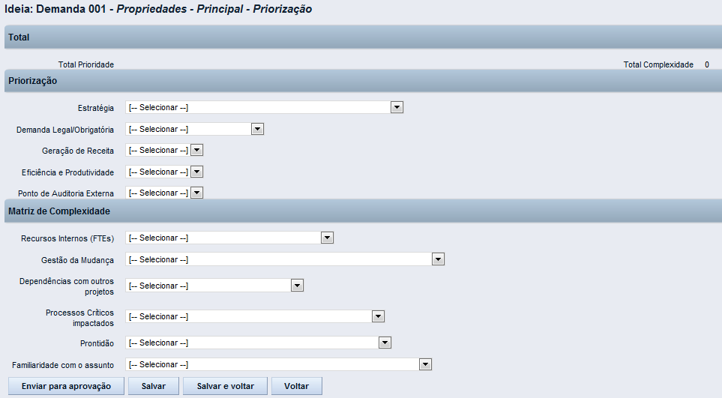
processo de gestão de demandas de TD
Avaliar e
qualificar briefing
1
2
Responder o questionário de priorização da demanda. Ao clicar em salvar, o Total de Prioridade e Complexidade é calculado automaticamente
3

Slide 54
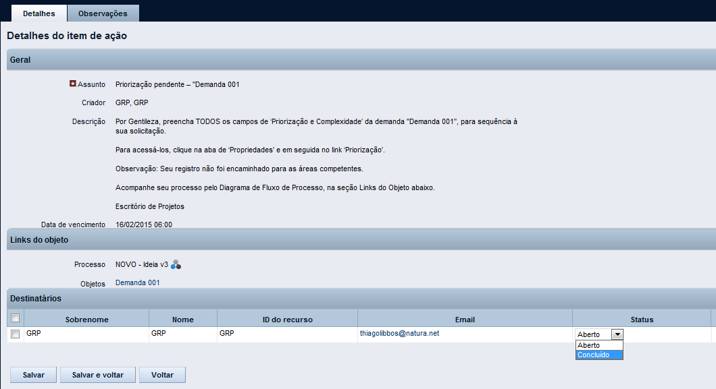
processo de gestão de demandas de TD
Avaliar e
qualificar briefing
O item de ação pode ser concluído uma vez que esses passos foram seguidos. Quando isso for realizado, a ideia será encaminhada para Seleção e Priorização
2
1

Slide 55
processo de gestão de demandas de TD
Briefing + Matriz de Priorização
Atuação
GRP

Slide 56
processo de gestão de demandas de TD

Slide 57
processo de gestão de demandas de TD
O que é | É o processo de seleção das demandas que o time de Tecnologia Digital deverá ter atuação
Quem faz | Liderança de TD
Como faz | Através do Fórum de Priorização de Demandas ou do Comitê de Carteira de TD e posterior aprovação da demanda no Clarity
Selecionar e
Priorizar demanda

Slide 58


processo de gestão de demandas de TD
Selecionar e
Priorizar demanda
Governança
Fórum de Priorização de Demandas
Direcionar demanda para o Fórum Competente
Consolidar e comunicar resultados da priorização
Atualizar as demandas para execução
2
OU
4
Comitê de Carteira TD
Liderança TD
Priorizar a execução de demandas

Slide 59

processo de gestão de demandas de TD
Selecionar e
Priorizar demanda
Mensal
Comitê de Carteira de TD
O que é: reunião executiva onde é apresentada a DO de Investimentos, a priorização da Carteira e acompanhamento do físico e financeiro e benefícios dos projetos
Quem participa: VP TD e Diretos
O que é decidido: priorização dos investimentos que TD deve atuar
Semanal
Fórum de Priorização de Demandas
O que é: reunião executiva onde são apresentadas as demandas para priorização e avaliação da carteira em andamento
Quem participa: líderes de DA, líderes GRPs, Arquitetura, Infraestrutura, Governança
O que é decidido: quais são as demandas que iremos trabalhar, quais as demandas que deverão ser paralisadas e quem irá conduzir as novas demandas.

Slide 60
processo de gestão de demandas de TD
Prior
Dem.
Briefing + Matriz de Priorização
Atuação
GRP

Slide 61
processo de gestão de demandas de TD

Slide 62

processo de gestão de demandas de TD
O que é | Aprofundar o entendimento da demanda, escrever o checklist de TD e documentar os requisitos no Documento de Requisitos
Quem faz | GRP
Como faz | Através de entrevistas com o solicitante da demanda. O checklist TD é preenchido na ferramenta Clarity. O Documento de Requisitos é preenchido pelo template para este fim, e anexado ao registro da ideia, no Clarity. Uma vez finalizados esses passos, o GRP deve concluir o item de ação para que o fluxo prossiga
Escrever demanda
e requerimentos

Slide 63
processo de gestão de demandas de TD
Escrever demanda
e requerimentos
GRP
Identificar GRP que irá conduzir a demanda
Preencher checklist para direcionar demanda
Entender o Processo de Negócio e desenhar diagrama de sequência
Identificar principais requisitos funcionais e não funcionais
Elaborar Matriz de Requisitos
3
5
C. D.
M.R.
Checklist da Demanda
Matriz de Requisitos

Slide 64

processo de gestão de demandas de TD
Escrever demanda
e requerimentos
Matriz de Requisitos
Serve para identificar e documentar todas as necessidades do negócio, as transformando em requisitos funcionais e não funcionais. Além disso, explicita aquilo que não está dentro do escopo da demanda.
Nesse primeiro preenchimento do documento, devem ser preenchidas as abas Requisitos Funcionais, Requisitos Não Funcionais, Fora do Escopo e Diagrama de Sequência.

Slide 65
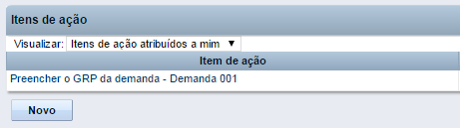
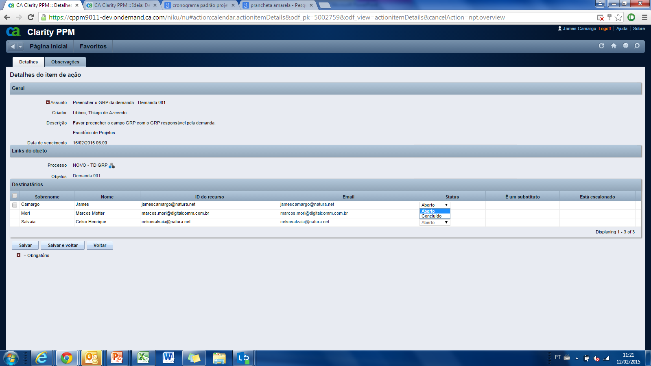
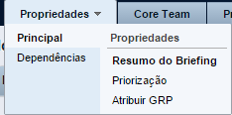
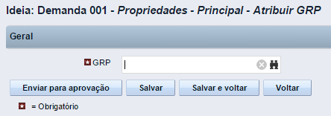
processo de gestão de demandas de TD
Escrever demanda
e requerimentos
1
4
3
2

Slide 66
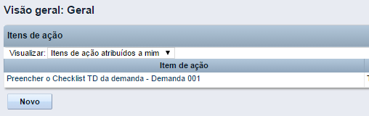
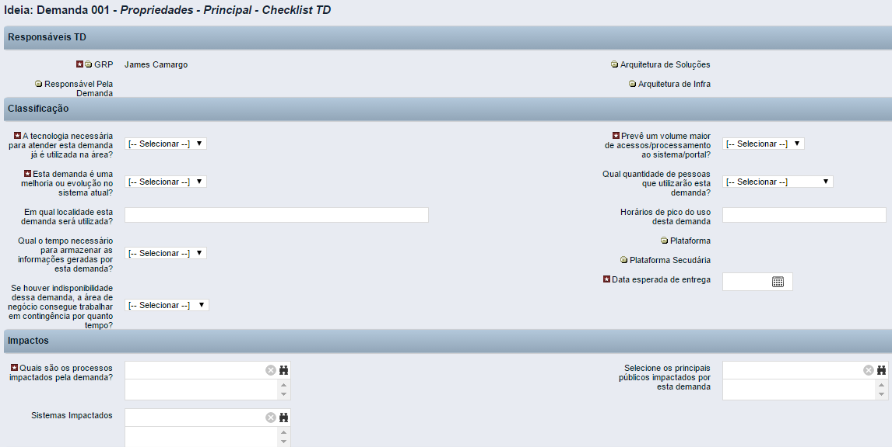
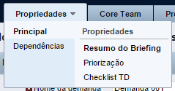


processo de gestão de demandas de TD
Escrever demanda
e requerimentos
O GRP deve preencher o Checklist TD da demanda e anexar o Documento de Requerimentos para que o processo siga para próxima etapa
1
Você pode salvar as alterações a qualquer momento enquanto estiver preenchendo o checklist TD. O processo só seguirá quando o item de ação referente ao checklist for concluído.
2

Slide 67

processo de gestão de demandas de TD
Prior
Dem.
Briefing | Diagrama de Sequência (Processo Negócio) | Matriz de Requisitos
V1
Atuação
GRP
GRP
GRP

Slide 68
processo de gestão de demandas de TD

Slide 69

processo de gestão de demandas de TD
O que é | Realizar a validação da demanda tanto com o solicitante quanto com o time de Tecnologia Digital para avaliar se o entendimento está correto e os requisitos estão claros e bem documentados
Quem faz | GRP + DA ou Arquitetura ou Infraestrutura
Como faz | GRP através da validação da Matriz de Requisitos com o solicitante da demanda. DA e Arquitetura através da avaliação da Matriz de Requisitos enviada por fluxo no Clarity
Validar
demanda

Slide 70
processo de gestão de demandas de TD
Validar demanda
GRP
Validar Matriz de Requisitos com o Solicitante
Enviar o Checklist da Demanda e a Matriz de Requisitos para Avaliação.
Revisar Matriz de Requisitos
4
M.R.
C. D.
M.R.
Matriz de Requisitos
Checklist da Demanda
Matriz de Requisitos
OU
OU
6
DA
Definir Responsável Pela Demanda
Avaliar Matriz de Requisitos
Arquitetura Corporativa
Definir Responsável Pela Demanda
Avaliar Matriz de Requisitos
Arquitetura de Infra
Definir Responsável Pela Demanda
Avaliar Matriz de Requisitos

Slide 71
processo de gestão de demandas de TD
Validar demanda
Validação da Demanda
1. Nova Tecnologia (Software Selection)
ARQ
2. Soluções que envolvam 2 ou mais plataformas
ARQ
3. Soluções que envolvam 1 plataforma
DA
4. Soluções que envolvam apenas infraestrutura
INFRA
O que será validado?
Está claro aquilo que deve ser feito na demanda?
O diagrama de sequencia foi desenhado? Está com o nível de detalhe necessário?
Os requisitos de negócio foram levantados? Estão com o nível de detalhe necessário?
*nível de detalhe necessário para realizar o esboço da solução

Slide 72
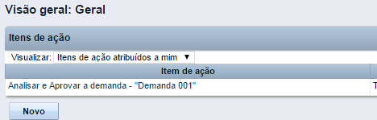
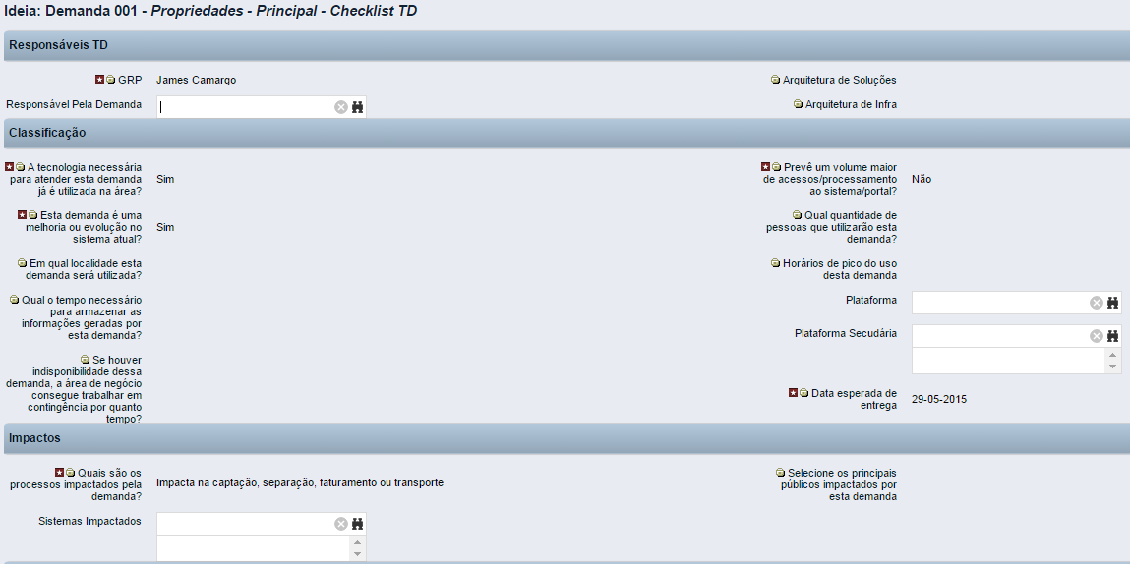
processo de gestão de demandas de TD
Validar demanda
1
2
3
O item de ação pode ser concluído uma vez que esses passos foram seguidos. Quando isso for realizado, a ideia será encaminhada o Responsável Pela Demanda elaborar o Esboço da Solução
4

Slide 73
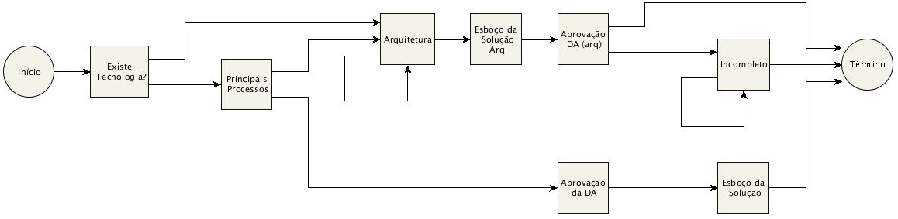
processo de gestão de demandas de TD
Validar demanda
O Checklist TD define o direcionamento da demanda

Slide 74
processo de gestão de demandas de TD
Atividade 2
Com base no case apresentado, escreva o briefing da demanda e os seus requerimentos de negócio, utilizando a ferramenta Clarity, o Documento de Requerimentos e a Matriz de Priorização. Separe os requisitos funcionais, não funcionais e o que está fora do escopo, e desenhe o diagrama de sequencia.

Slide 75
processo de gestão de demandas de TD

Slide 76

processo de gestão de demandas de TD
O que é | Compreende o processo de elaboração e validação do esboço da solução, ou seja, a primeira visão da arquitetura dos sistemas e daquilo que deve ser entregue pelo time de Tecnologia Digital
Quem faz | DA ou Arquitetura ou Infraestrutura
Como faz | Realiza o preenchimento do Esboço da Solução, conclui o item de ação referente a etapa no Clarity, faz apresentação e valida a demanda no Fórum Yellow Pad
Esboçar solução

Slide 77

processo de gestão de demandas de TD
Esboçar solução
DA
Identificar dependências e sinergia com projetos em andamento
Avaliar impactos de nova solução
Definir Solução Técnica
Validar Demanda no Yellow Pad
Encaminhar demanda para Fórum Executivo
5
OU
7
Yellow Pad
Arquitetura Corporativa
Realizar Software Selection
Identificar dependências e sinergia com projetos em andamento
Avaliar impactos de nova solução
Definir Solução Técnica
Validar Demanda no Yellow Pad
OU
Yellow Pad
Realizar PoCs
Arquitetura de Infra
Identificar dependências e sinergia com projetos em andamento
Avaliar impactos de nova solução
Definir Solução Técnica
Validar Demanda no Yellow Pad
Definir responsável pela execução da demanda
7
Yellow Pad

Slide 78
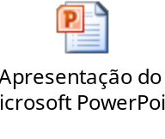
processo de gestão de demandas de TD
Esboçar solução
Esboço da Solução
Serve para apresentar a demanda e definir e orientar, de forma macro, qual é o desenho de solução.
Uma vez preenchido, o documento será encaminhado para a aprovação do Fórum Yellow Pad.

Slide 79
processo de gestão de demandas de TD
Esboçar solução
Fórum Yellow Pad
O Fórum Yellow Pad serve para:
  Nivelar as equipes de TD no conhecimento das demandas que serão trabalhadas
  Aprovar a arquitetura de solução proposta
  Fazer indicações de perfil para o Core Team
  Identificar novas necessidades ou documentação da demanda
É um encontro multidisciplinar, com membros fixos das áreas de Arquitetura de Soluções, Arquitetura de Infraestrutura, Sustentação de Aplicações, Segurança da Informação, Governança.
Cada demanda possui 20 minutos para realizar sua apresentação, e os membros do Fórum passam as orientações nos 10 minutos subsequentes
O Fórum ocorre semanalmente. As demandas que enviarem o esboço da solução estarão inscritas no próximo fórum.

Slide 80
processo de gestão de demandas de TD
Esboçar solução
Validação da Demanda
Esboço da Solução
1. Nova Tecnologia (Software Selection)
ARQ
ARQ
2. Soluções que envolvam 2 ou mais plataformas
ARQ
ARQ
3. Soluções que envolvam 1 plataforma
DA
DA
4. Soluções que envolvam apenas infraestrutura
INFRA
INFRA
De acordo com o tipo da demanda, o esboço da solução deve ser elaborado por um time diferente – que também é o responsável por apresenta-la no Fórum Yellow Pad.
Um membro de DA sempre deve ser indicado para participação do Fórum Yellow Pad, por ser responsável pela implantação da solução.

Slide 81
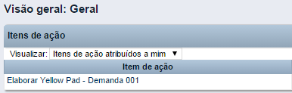

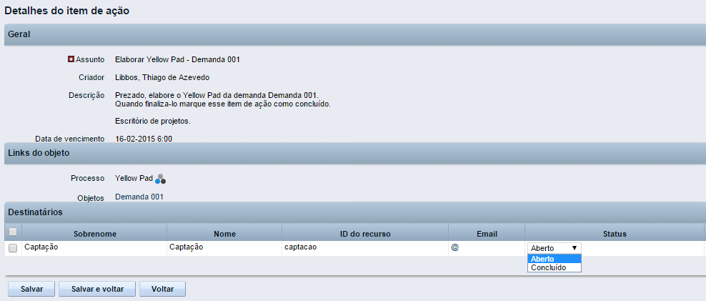
processo de gestão de demandas de TD
Esboçar solução
1
2
4
3
5

Slide 82
processo de gestão de demandas de TD
Prior
Dem.
YP
Briefing | Diagrama de Sequência (Processo Negócio) | Matriz de Requisitos | Esboço da Solução
V1
V1
Atuação
DA
GRP
GRP
GRP
ARQ
INFRA

Slide 83
processo de gestão de demandas de TD

Slide 84
processo de gestão de demandas de TD
O que é | Processo de avaliação da capacidade de execução e entrega do time de Tecnologia Digital para atender as novas demandas
Quem faz | Fórum Executivo de Demandas
Como faz | Indica qual é o recurso que será responsável pela execução da demanda, os recursos de Core Team que irão auxiliar na condução e o % de alocação de cada um dos recursos do time
Planejar e controlar
capacidade de entrega

Slide 85
processo de gestão de demandas de TD
Planejar e controlar
capacidade de entrega
Governança
Conduzir Fórum Executivo de Demandas
Atualizar as alocações nas demandas para execução
Comunicar times sobre as definições
8
Liderança TD
Atualizar alocações do times nas demandas
Avaliar Capacidade de atendimento de novas demandas
Indicar Responsáveis pelas demandas e Core Team
6

Slide 86







processo de gestão de demandas de TD
Planejar e controlar
capacidade de entrega
Core Team
Uma das principais causas de falhas em projeto é a comunicação. De fato, a sinalização atual de pesquisas realizadas por várias entidades (inclusive PMI) é que de a comunicação é a principal causa de falhas em projeto.
É um instrumento de organização da comunicação.
Ele permite que os envolvidos em um projeto sejam definidos previamente, facilitando a comunicação, o engajamento e o trabalho conjunto das equipes envolvidas.
O Core Team considera que seus integrantes são facilitadores do processo de gestão e os responsáveis pelo sucesso do projeto. São facilitadores também no envolvimento de outros atores de suas áreas internas que suportam a evolução do projeto.
Core Team do Projeto
GRP
Plataforma 1
Plataforma 2
Arquitetura Corporativa
Testes
Arquitetura Infraestrutura
Manter
Gerente do Projeto
Gerente de Infraestrutura

Slide 87
processo de gestão de demandas de TD
Planejar e controlar
capacidade de entrega
Alocação dos recursos no Core Team
Nem todos os membros do Core Team devem ficar alocados o tempo todo na demanda. Os membros devem estar envolvidos de acordo com o momento em que a demanda se encontra.
Gerente
Projeto
Plataforma1 a N
Arquitetura Corporativa
Arquitetura Infraestrutura
Gerente do
Projeto
Gerente de
Infraestrutura
Fornecedor 1
Fornecedor 2
Gerente do
Projeto
GRP
Manter
Testes
P0
P1
P2
P3
Momento de alocação do Core Team no Projeto
* Governança de TD acompanha todas as etapas desde ideia até P3
Não Exaustivo

Slide 88
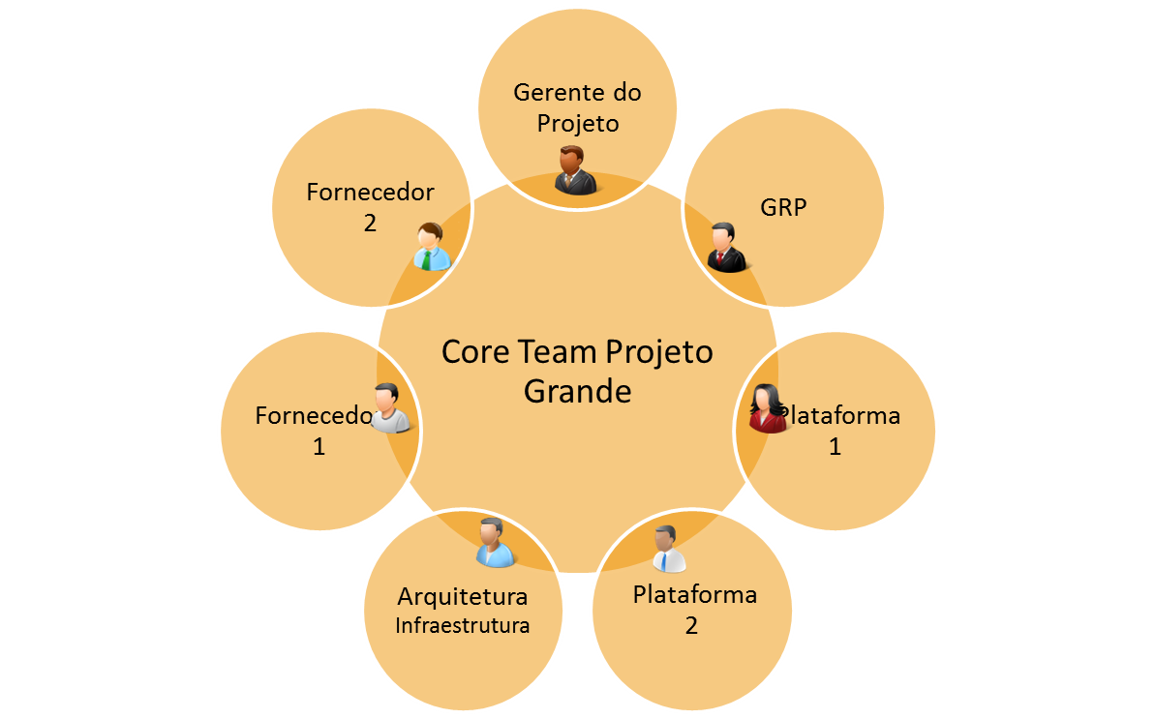
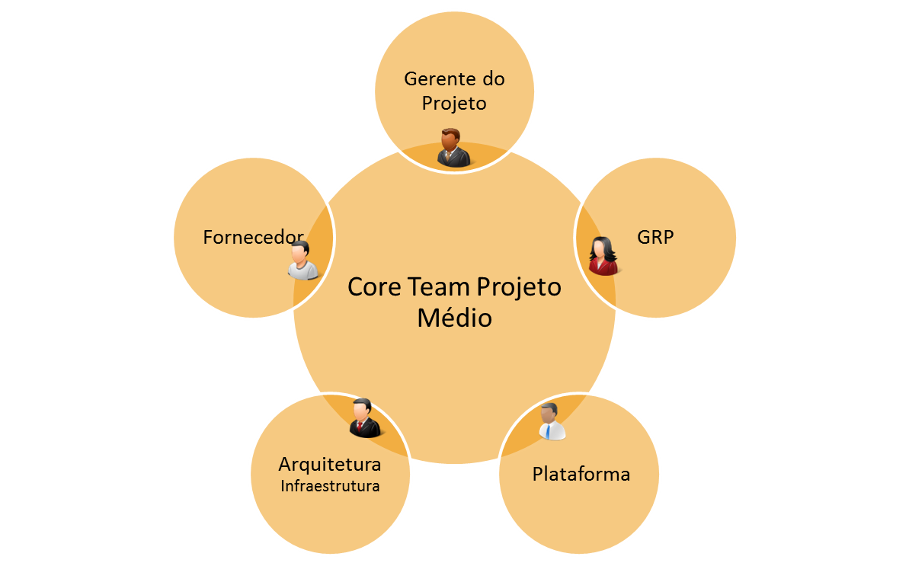
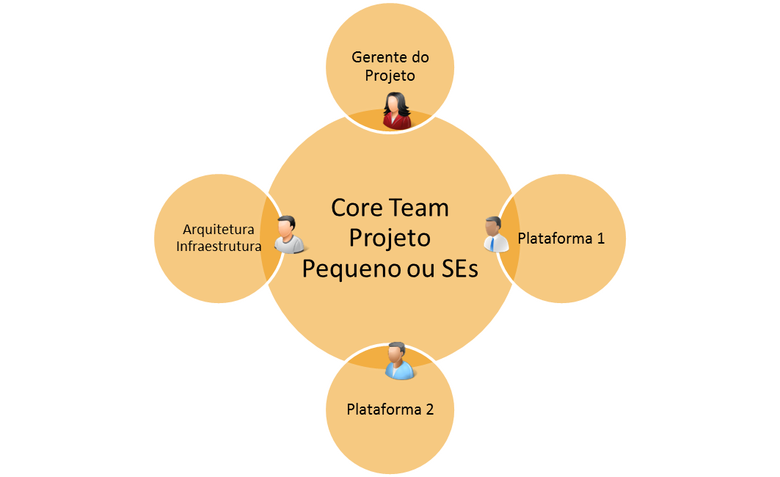

processo de gestão de demandas de TD
Planejar e controlar
capacidade de entrega
Configurações de Core Team
Dependendo da demanda em questão, a configuração do Core Team é diferente.
Projeto Grande
Projeto Médio
Projeto Pequeno/SE
Periodicidade: Semanal
Formato: Presencial
Periodicidade: Quinzenal
Formato: Presencial
Periodicidade: Reuniões Pontuais
Formato: Virtual

Slide 89

processo de gestão de demandas de TD
Planejar e controlar
capacidade de entrega
Core Team Projeto
GRP
Plataforma 1
Plataforma 2
Arquitetura Corporativa
Arquitetura Infraestrutura
Gerente do Projeto
Fornecedor 1
Fornecedor 2
Plataforma 3
Fornecedor 3
Periodicidade: Semanal
Formato: Presencial
Reunião de Trabalho

Slide 90
processo de gestão de demandas de TD
Planejar e controlar
capacidade de entrega
Fórum Executivo de Demandas
O Fórum Executivo de Demandas serve para:
  Compartilhamento de informações sobre os projetos em andamento
  Definir a alocação das equipes
  Definição dos integrantes do Core Team.
  Definição de ações e tarefas para a solução
É um encontro entre os líderes das plataformas de DA, Arquitetura Corporativa e liderança dos GRPs. Cada demanda possui 10 minutos para definição do core team do projeto e % de alocação.
O Fórum ocorre semanalmente. As demandas que forem convertidas em projetos (passarem do Yellow Pad) estarão automaticamente matriculadas no fórum.

Slide 91
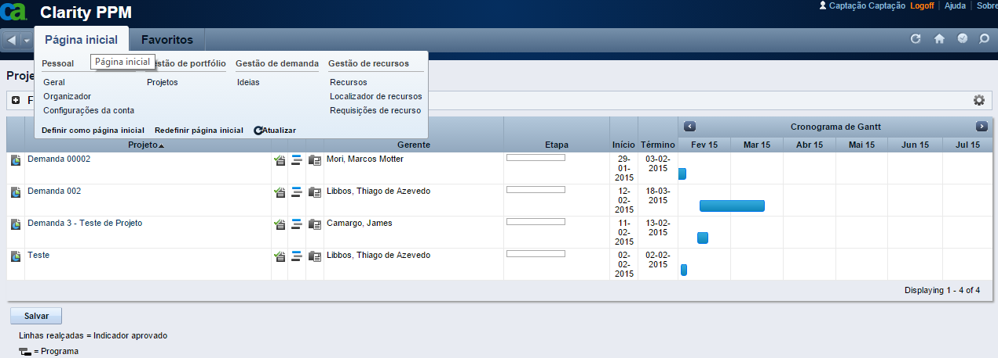
processo de gestão de demandas de TD
Planejar e controlar
capacidade de entrega
1
2
Uma vez aprovado o Esboço da Solução, no Fórum Yellow Pad, a Ideia transforma-se em Projeto e passa a ser acessado pelo menu respectivo. O projeto será configurado por template pelo time do PMO de TD.

Slide 92
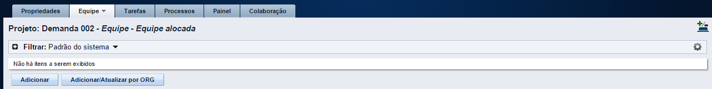
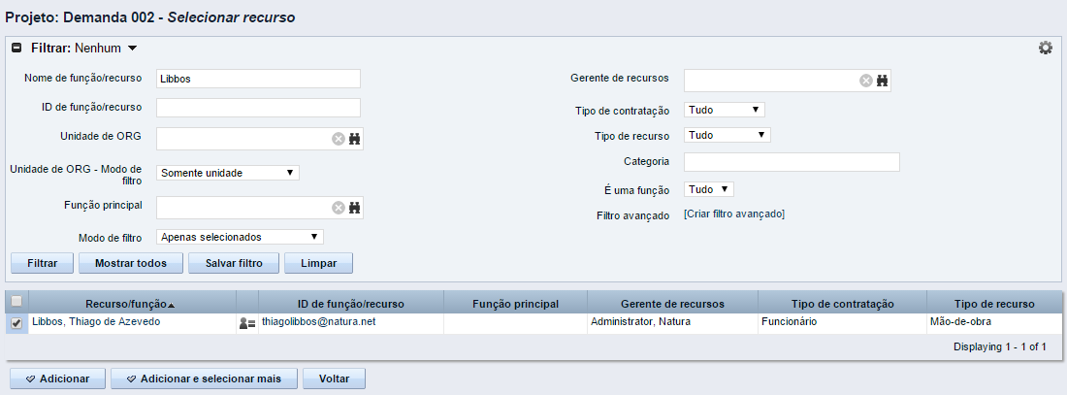
processo de gestão de demandas de TD
Planejar e controlar
capacidade de entrega
1
2
Para alocar um recurso, ele deve ser localizado através da pesquisa, ser selecionado e adicionado para ser incluído no time do projeto
3
4
5
5

Slide 93
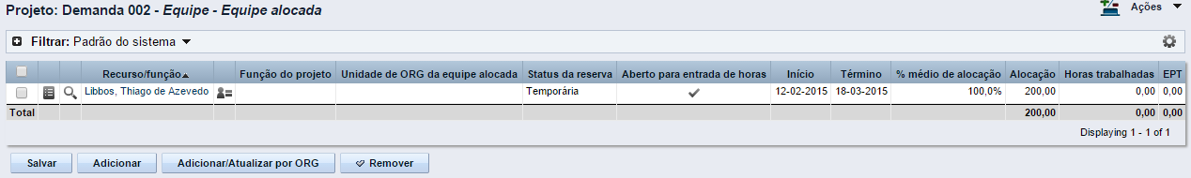
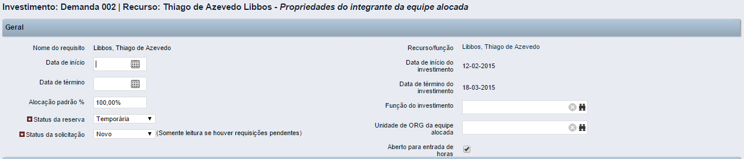
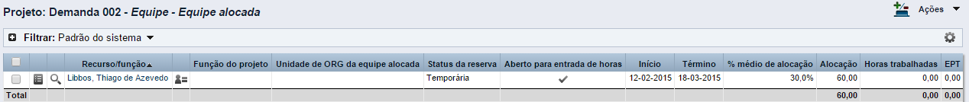
processo de gestão de demandas de TD
Planejar e controlar
capacidade de entrega
1
Os recursos e suas respectivas alocações são realizados pelos gestores das áreas, no Fórum Executivo
3
4
5
6

Slide 94
processo de gestão de demandas de TD
Prior
Dem.
YP
Briefing | Diagrama de Sequência (Processo Negócio) | Matriz de Requisitos | Esboço da Solução
V1
V1
Atuação
DA
GRP
GRP
GRP
ARQ
INFRA
CORE
TEAM

Slide 95
processo de gestão de demandas de TD

Slide 96


processo de gestão de demandas de TD
O que é | É o processo de pré-planejamento da demanda, ou seja, onde é avaliado o escopo da implantação, identificadas as dependências e impactos nas demais demandas/sistemas e estimado o prazo e custo de implantação
Quem faz | Líder da Demanda
Como faz | Através da elaboração do documento de P0, criação do registro de P0 na ferramenta Clarity e conclusão do item de ação referente a essa etapa
Analisar dependências
e impactos
Pré-planejar e
analisar viabilidade

Slide 97
processo de gestão de demandas de TD
O que é | É o processo de avaliação das demandas candidatas aos Releases de Sistemas de Tecnologia Digital. Uma vez que os sistemas envolvidos na demanda estiverem dentro do processo de implantação por Release, é necessário que sejam incluídos nos processos de controle de release
Quem faz | Líder da Demanda Time de Gestão Por Releases
Como faz | A demanda deve ser cadastrada no Fórum de Projetos e Releases, e o seu líder deve participar das reuniões semanais de controle. A data de entrega da demanda deve seguir o cronograma de releases
Planejar e
Controlar Releases

Slide 98
processo de gestão de demandas de TD
DA
P0
Enriquecer requisitos da demanda
Identificar e registrar interdependências
Identificar se a demanda é passível de Release
Solicitar estimativas de Desenvolvimento e Manter para fornecedores
Refinar estimativa de custo e prazo
Elaborar Pré-Planejamento da Demanda
7
OU
OU
9
Arquitetura Corporativa
Fórum de Projetos e Releases
Apoiar a elaboração do Pré-Planejamento
Apoiar a elaboração do Pré-Planejamento
OU
Arquitetura de Infra
Enriquecer requisitos da demanda
Identificar e registrar interdependências
Identificar se a demanda é passível de Release
Solicitar estimativas de Desenvolvimento e Manter para fornecedores
Refinar estimativa de custo e prazo
Elaborar Pré-Planejamento do Projeto
Apoiar a elaboração do Pré-Planejamento
P0
GFA
Validar Business Case dos Projetos

Slide 99
Pré-planejar e
analisar viabilidade
processo de gestão de demandas de TD
Validação da Demanda
Esboço da Solução
Pré-Planejamento
(P0)
1. Nova Tecnologia (Software Selection)
ARQ
ARQ
DA
2. Soluções que envolvam 2 ou mais plataformas
ARQ
ARQ
DA
3. Soluções que envolvam 1 plataforma
DA
DA
DA
4. Soluções que envolvam apenas infraestrutura
INFRA
INFRA
INFRA
O documento de Pré-Planejamento deve ser elaborado pelo líder da demanda. Nos casos de Aplicações, o líder da demanda será sempre da DA. No caso de Infraestrutura, um gerente de projetos do time de infraestrutura.

Slide 100
processo de gestão de demandas de TD
Fórum de Projetos e Releases
O Fórum de Projetos e Releases serve para:
  Cadastrar novas demandas em releases
  Orientar sobre o cronograma e atividades do Release
  Acompanhar o andamento das demandas registradas em releases
  Compartilhar sinergias e riscos entre as demandas
É um encontro entre todos os líderes de demandas, sendo que o Gestor do Release é responsável por sua condução.
O Fórum ocorre semanalmente, às quartas-feiras. Para se inscrever, você deve enviar um e-mail para releasestd@natura.net solicitando a participação.

Slide 101
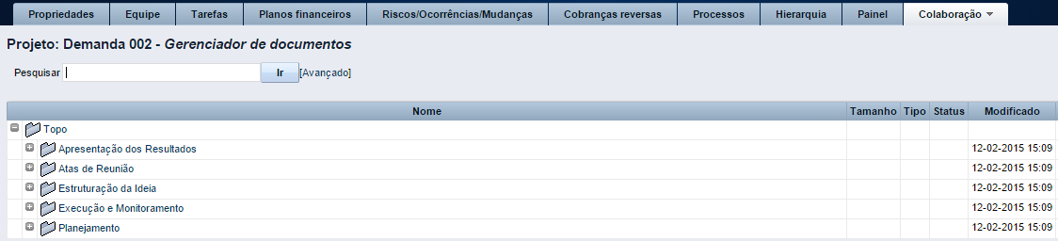
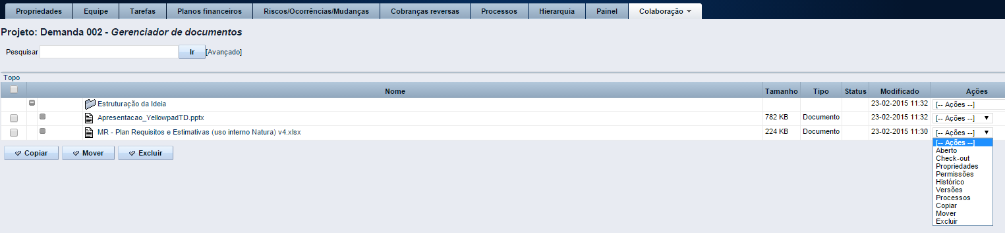
processo de gestão de demandas de TD
1
2
A Matriz de Requisitos e o Esboço da Solução podem ser encontrados na área de Colaboração do Projeto, dentro da pasta de Estruturação da Ideia. Para atualizar um arquivo, você deve fazer check out do mesmo
3

Slide 102
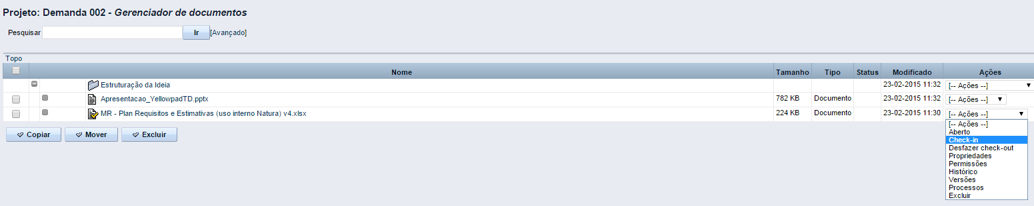
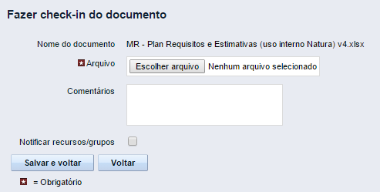
processo de gestão de demandas de TD
1
Para atualizar um documento com check out, vc deve selecionar o check in do documento e carregá-lo no Clarity novamente.
2
3

Slide 103
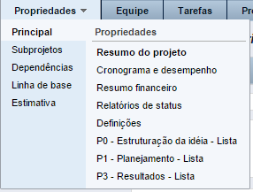



processo de gestão de demandas de TD
Analisar dependências
e impactos
2
1
3
Devem ser indicados os aplicativos, ideias ou projetos que possuam interdependência com o projeto em questão. Isso facilita o mapeamento das interdependências
4
4

Slide 104


Pré-planejar e
analisar viabilidade
processo de gestão de demandas de TD
1
3
2

Slide 105

Pré-planejar e
analisar viabilidade
processo de gestão de demandas de TD
Os campos de P0 devem ser preenchidos com as informações levantadas e disponíveis, bem como a apresentação de P0 deve ser anexada ao projeto. Uma vez realizadas essas ações, o item de ação deve ser concluído
1

Slide 106

Pré-planejar e
analisar viabilidade
processo de gestão de demandas de TD
1
Uma vez preenchido o P0, o item de ação deve ser concluído.O P0 será encaminhado para avaliação do PMO de TD, e será agendada a apresentação no Comitê de Gestão de Carteira para aprovação do documento.

Slide 107

Pré-planejar e
analisar viabilidade
processo de gestão de demandas de TD
1
Em caso de necessidade de reaprovação de P0, basta criar um novo registro no campo correspondente para que o fluxo de aprovação se inicie novamente.

Slide 108
processo de gestão de demandas de TD
Prior
Dem.
YP
P0
Briefing | Diagrama de Sequência (Processo Negócio) | Matriz de Requisitos | Esboço da Solução | Matriz de Requisitos | Estimativa Prazo e Custo P0
V1
V1
V2
V1
Atuação
GRP
GRP
GRP
DA
DA
DA
ARQ
INFRA
INFRA
INFRA
CORE
TEAM

Slide 109
processo de gestão de demandas de TD
Prior
Dem.
YP
P0
Briefing | Diagrama de Sequência (Processo Negócio) | Matriz de Requisitos | Esboço da Solução | Matriz de Requisitos | Estimativa Prazo e Custo P0
V1
V1
V2
V1
Atuação
DA
DA
DA
GRP
GRP
GRP
ARQ
INFRA
INFRA
INFRA
CORE
TEAM

Slide 110
processo de gestão de demandas de TD

Slide 111

processo de gestão de demandas de TD
O que é | É o processo de entendimento e detalhamento dos requisitos de negócio - funcional e não funcional
Quem faz | Líder da Demanda (Aplicações ou Infraestrutura)
Como faz | Atualização da Matriz de Requisitos e elaborar a especificação funcional da demanda.
Entender e
detalhar requisitos

Slide 112
Entender e
detalhar requisitos
processo de gestão de demandas de TD
DA
Enriquecer requisitos funcionais e não funcionais e
detalhar funcionalidades críticas
Atualizar Matriz de Requisitos
Elaborar especificação funcional da demanda
8
OU
10
M.R.
EF
Matriz de Requisitos
Especificação Funcional
Arquitetura Corporativa
Arquitetura de Infra
Enriquecer requisitos funcionais e não funcionais e
detalhar funcionalidades críticas
Atualizar Matriz de Requisitos
10
M.R.
Matriz de Requisitos

Slide 113
processo de gestão de demandas de TD
Prior
Dem.
YP
P0
Briefing | Diagrama de Sequência (Processo Negócio) | Matriz de Requisitos | Esboço da Solução | Matriz de Requisitos | Estimativa Prazo e Custo P0 | Matriz de Requisitos e Estimativa de Funcionalidades
V1
V1
V2
V1
V3
Atuação
DA
DA
DA
DA
GRP
GRP
GRP
ARQ
INFRA
INFRA
INFRA
INFRA
CORE
TEAM

Slide 114
processo de gestão de demandas de TD

Slide 115

processo de gestão de demandas de TD
O que é | É o processo de definição técnica da solução a ser implementada, com base na matriz de requisitos e do documento de especificação funcional da demanda
Quem faz | Líder da Demanda (Aplicações ou Infraestrutura), Arquitetura Corporativa e Arquitetura de Infraestrutura
Como faz | Através da elaboração dos documentos de Especificação Técnica, Documento de Arquitetura de Solução e Modelo de Custos de Infraestrutura
Definir solução
técnica

Slide 116
Definir solução
técnica
processo de gestão de demandas de TD
DA
Revisar solução funcional definida
Solicitar propostas técnicas para Fornecedores de Aplicações
9
OU
OU
11
EF
Especificação Funcional
Arquitetura Corporativa
Detalhar solução de arquitetura corporativa
DAS
Doc. Arquitetura de Solução
Arquitetura de Infra
Revisar solução técnica definida
Solicitar propostas técnicas para Fornecedores de Infraestrutura
Elaborar Modelo de Custos da demanda
OU
11
PTF
MC
Propostas Técnicas dos Fornecedores
Modelo de Custos

Slide 117

Definir solução
técnica
processo de gestão de demandas de TD
Documento de Arquitetura de Solução
É a documentação da Arquitetura da Solução – substitui a DR. Serve para formalizar os requisitos não funcionais, e a forma que a solução irá atendê-los sob os aspectos de Volumetria e Desempenho, Usabilidade e Performance, Confiabilidade e Disponibilidade, Portabilidade e Segurança e etc.
Nele são documentados a solução lógica, suas integrações e o landscape físico da solução. É de responsabilidade de Arquitetura Corporativa e de Arquitetura de Infraestrutura.

Slide 118

Definir solução
técnica
processo de gestão de demandas de TD
Modelo de Custos
O Modelo de Custos serve para que o time de infraestrutura possa passar aos líderes das demandas todos os custos relacionados à hardware e serviços de implantação que devem ser considerados no planejamento da demanda.
O documento é elaborado pela equipe de Arquitetura de Infraestrutura e deve ser disponibilizado ao líder da demanda – nos casos que houver necessidade de um modelo de custos de infraestrutura.

Slide 119

Definir solução
técnica
processo de gestão de demandas de TD
Proposta Técnica dos Fornecedores
A proposta técnica dos fornecedores serve para formalizar a proposta de implantação solicitada ao fornecedor. Nela constam informações técnicas das demandas, metodologia a ser adotada, cronograma de atividades e estimativa econômica.
A responsabilidade de preenchimento e obtenção desse documento é compartilhada entre os líderes das demandas e os fornecedores parceiros da execução.

Slide 120



Definir solução
técnica
processo de gestão de demandas de TD
1
2
Na aprovação do planejamento da demanda, todos os documentos serão validados pelo PMO. Caso algum dos documentos esteja ausente e não haja uma justificativa, o planejamento será rejeitado no momento de aprovação do P1.

Slide 121
processo de gestão de demandas de TD
Prior
Dem.
YP
P0
Briefing | Diagrama de Sequência (Processo Negócio) | Matriz de Requisitos | Esboço da Solução | Matriz de Requisitos | Estimativa Prazo e Custo P0 | Matriz de Requisitos e Estimativa de Funcionalidades | Desenho de Arquitetura da Solução (DAS) | Modelo de Custos | Propostas Técnicas Fornecedores
V1
V1
V2
V1
V3
V1
V1
V1
Atuação
DA
DA
DA
DA
DA
GRP
GRP
GRP
ARQ
ARQ
INFRA
INFRA
INFRA
INFRA
INFRA
INFRA
INFRA
CORE
TEAM

Slide 122
processo de gestão de demandas de TD

Slide 123

processo de gestão de demandas de TD
O que é | É o processo de planejamento da demanda. Nessa etapa, são definidos: os envolvidos, o cronograma, os custos e faseamento de desembolsos, os riscos e impactos, os benefícios financeiros, a estrutura analítica da demanda e o plano de gestão da mudança
Quem faz | Líder da Demanda (Aplicações e Infraestrutura)
Como faz | Através do planejamento da demanda – registro do cronograma, plano financeiro e riscos no Clarity e preenchimento do P1
Planejar
demanda

Slide 124
Planejar
demanda
processo de gestão de demandas de TD
DA
Definir Envolvidos na Demanda e montar organograma
Elaborar Cronograma da Demanda
Consolidar custos de implantação e elaborar faseamento de desembolsos
Documentar riscos e impactos da demanda
Documentar benefícios financeiros da demanda
Elaborar plano de Gestão da Mudança
Elaborar documento de planejamento da demanda P1
9
OU
11
GFA/PMO
Validar Business Case das Demandas
Projetos de Infraestrutura
Definir Envolvidos na Demanda e montar organograma
Elaborar Cronograma da Demanda
Consolidar custos de implantação e elaborar faseamento de desembolsos
Documentar riscos e impactos da demanda
Documentar benefícios da demanda
Elaborar plano de Gestão da Mudança
Elaborar documento de planejamento da demanda P1
11

Slide 125
Planejar
demanda
processo de gestão de demandas de TD
Validação da Demanda
Esboço da Solução
Pré-Planejamento
(P0)
Desenho da Arquitetura (DAS)
Planejamento
(P1)
1. Nova Tecnologia (Software Selection)
ARQ
ARQ
DA
ARQ
DA
2. Soluções que envolvam 2 ou mais plataformas
ARQ
ARQ
DA
ARQ
DA
3. Soluções que envolvam 1 plataforma
DA
DA
DA
DA
4. Soluções que envolvam apenas infraestrutura
INFRA
INFRA
INFRA
INFRA
O planejamento da demanda deve ser realizado pelo líder da demanda. Nos casos de Aplicações, o líder da demanda será sempre da DA. No caso de Infraestrutura, um gerente de projetos do time de infraestrutura.

Slide 126


processo de gestão de demandas de TD
Cronograma
1
2
3
No Clarity será só controlado o macrocronograma do projeto, e todos os projetos já virão com as etapas programadas. O gerente de projeto deve apenas atualizar as datas de início e término das fases, bem como o % de conclusão – caso houver. Uma vez que o P1 for aprovado, será salva a linha de base do projeto pelo PMO e o cronograma acompanhado comparativamente com essa linha.
4
5

Slide 127




processo de gestão de demandas de TD
Plano Financeiro
1
2
3
4
5
6

Slide 128


processo de gestão de demandas de TD
Plano Financeiro
4
5
5
5
4
5
5
5

Slide 129

processo de gestão de demandas de TD
Plano Financeiro
1
2
No Clarity serão controlados os custos nas macrolinhas dos projetos, tanto em Capex quanto em Opex. Para cada linha o líder do projeto deve informar o valor mensal que será desembolsado. Ao finalizar, deve-se clicar em ‘Salvar’.

Slide 130


processo de gestão de demandas de TD
Riscos e Impactos
1
2
3

Slide 131



processo de gestão de demandas de TD
Atuação em Aplicação
2
1
3

Slide 132




processo de gestão de demandas de TD
P1
1
3
2
4
Uma vez registrado o P1, Será encaminhado um item de ação para que ele seja enviado para aprovação. O P1 só será enviado para aprovação do PMO quando este item de ação for concluído. Em caso de necessidade de Reaprovação do P1, o processo deve ser refeito. A linha de base do projeto será registrada com base nas informações do P1.
5

Slide 133
processo de gestão de demandas de TD
Prior
Dem.
YP
P0
P1
Briefing | Diagrama de Sequência (Processo Negócio) | Matriz de Requisitos | Esboço da Solução | Matriz de Requisitos | Estimativa Prazo e Custo P0 | Matriz de Requisitos e Estimativa de Funcionalidades | Desenho de Arquitetura da Solução (DAS) | Modelo de Custos | Propostas Técnicas Fornecedores | Estimativa de Prazo e Custo P1
V1
V1
V2
V1
V3
V1
V1
V1
V1
Atuação
DA
DA
DA
DA
DA
DA
GRP
GRP
GRP
ARQ
ARQ
INFRA
INFRA
INFRA
INFRA
INFRA
INFRA
INFRA
CORE
TEAM

Slide 134
processo de gestão de demandas de TD

Slide 135

processo de gestão de demandas de TD
O que é | É o processo de execução da demanda. Nessa etapa, efetivamente são criadas as especificações técnicas das demandas e é realizado o processo de construção da solução.
Quem faz | Líder da Demanda (Aplicações e Infraestrutura)
Como faz | Através da execução da demanda, atualização do cronograma no Clarity, inclusão de relatórios de status
Especificar e
construir

Slide 136
Especificar e
construir
processo de gestão de demandas de TD
DA
Realizar contratação de fornecedores
Desenvolver especificação técnica
Desenvolver solução
Atualizar Checklist Manter
Atualizar Checklist Testes
10
OU
E
Atualizar cronograma
E
12
Incluir relatórios de status
Projetos de Infraestrutura
Realizar contratação de fornecedores
Desenvolver especificação técnica
Desenvolver solução
Atualizar Checklist Manter
Atualizar Checklist Testes
E
Atualizar cronograma
E
12
Incluir relatórios de status

Slide 137
Entender e
detalhar requisitos
processo de gestão de demandas de TD
Especificação Funcional
Serve para documentar e especificar os requisitos funcionais da demanda em questão. Serve se insumo para elaboração da especificação técnica, do documento de arquitetura de solução e do modelo de custos da demanda.

Slide 138
Especificar e
construir
processo de gestão de demandas de TD
Especificação Técnica
A especificação técnica serve para traduzir as especificações funcionais em componentes técnicos para guiar os desenvolvedores na construção do sistema.
São contemplados e detalhados os processos desenhados na fase de especificação funcional até um nível de detalhe que permita a construção dos componentes técnicos pelos desenvolvedores.
O líder da demanda é o responsável por garantir a elaboração este documento, com apoio do líder técnico dos sistemas envolvidos e/ou dos parceiros fornecedores.

Slide 139

Definir solução
técnica
processo de gestão de demandas de TD
Checklist de Testes
O checklist de testes serve para orientar o líder da demanda e o time de Gestão de Testes quanto à contratação e execução dos testes dessa demanda
O preenchimento deve ser realizado pelo líder da demanda em conjunto com o time de Gestão de Testes. Ambos avaliarão qual é a melhor solução de testes para a demanda em questão.

Slide 140
Definir solução
técnica
processo de gestão de demandas de TD
Checklist de Manter
O documento serve para verificar se todas as etapas necessárias para que a solução seja transacionada para o time de Manter foram verificadas.
O preenchimento deste documento é compartilhado entre o líder da demanda e o time de Manter. A responsabilidade de garantia do preenchimento da documentação é do líder da demanda.

Slide 141

Especificar e
construir
Documentos
processo de gestão de demandas de TD
1
2
2
Os documentos devem ser salvos dentro da pasta de Execução e Monitoramento.

Slide 142


Especificar e
construir
Cronograma
processo de gestão de demandas de TD
1
2
3
4
5

Slide 143



Especificar e
construir
Relatório Status
processo de gestão de demandas de TD
2
1
3

Slide 144
processo de gestão de demandas de TD
Prior
Dem.
YP
P0
P1
P2
P3
Briefing | Diagrama de Sequência (Processo Negócio) | Matriz de Requisitos | Esboço da Solução | Matriz de Requisitos | Estimativa Prazo e Custo P0 | Matriz de Requisitos e Estimativa de Funcionalidades | Desenho de Arquitetura da Solução (DAS) | Modelo de Custos | Propostas Técnicas Fornecedores | Planejamento de Prazo e Custo P1 | Especificação Funcional | Especificação Técnica | Checklist Manter e de Testes | Engregas e Resultados com Benefícios
V1
V1
V2
V1
V3
V1
V1
V1
V1
V1
V1
V1
V1
Atuação
DA
DA
DA
DA
DA
DA
DA
DA
DA
DA
GRP
GRP
GRP
ARQ
ARQ
INFRA
INFRA
INFRA
INFRA
INFRA
INFRA
INFRA
INFRA
INFRA
INFRA
INFRA
CORE
TEAM

Slide 145
Status das demandas de TD
 | STATUS NA FERRAMENTA PPM | GATE | PROCESSO DE TD - METRÔ | ESTAÇÃO DO METRÔ
Ideia (Briefing) | Registrado Enviado para Priorização Elaborado | P0 – Estruturação da Ideia | GTD1 – CONSULTORIA DE TECNOLOGIA GTD6 – GESTÃO DE DEMANDAS | Receber e Escrever Briefing Avaliar e Qualificar Briefing Selecionar e Priorizar demanda Elaborar matriz de requerimentos
Projeto ou Evolutiva | Em elaboração de requerimentos Em esboço da Solução Em validação do Yellow Pad Planejar e Controlar Capacidade Pré-planejar e analisar viabilidade | P0 – Estruturação da Ideia | GTD6 – GESTÃO DE DEMANDAS GTD 6 – GESTÃO DE ENTREGAS | Esboçar Solução Planejar e Controlar Capacidade de Entrega Analisar dependências e impactos Pré-planejar e Controlar Releases
 | Em Planejamento | P1 - Planejamento | GTD 3 – DESENHO DE SOLUCAÇÕES E PLANEJAMENTO GTD 6 – GESTÃO DE PORTFÓLIO | Entender e Detalhar Requisitos Definir Solução Técnica Planejar
 | Em Execução | P2 - Desenvolvimento e Execução | GTD 3 – DESENVOLVIMENTO E EXECUÇÃO GTD 6 – GESTÃO DE PORTFÓLIO | Especificar e Construir Testar a Solução Implantar e Homologar
 | Concluído | P3 – Medição de Benefícios e Resultados | GTD 3 – DESENVOLVIMENTO E EXECUÇÃO GTD 6 – GESTÃO DE PORTFÓLIO | Executar QA Medir Desempenho e Resultados

Slide 146











Rituais de TD para gestão de demandas e portfólio
ENTRADA | FÓRUM | SAÍDA | FREQ.* | RESP + Participantes
Ideia (Briefing) / Projetos Priorizados | COMITE DE CARTEIRA DE PROJETOS | Investimento Priorizado Status da Carteira (Foco Benefícios e Resultados) | MENSAL | PMOTD + VP TD e Liderança TD
Demandas de Projeto Ou Evolutiva | Fórum Priorização de Demandas | Demanda e Recursos Priorizados (Foco Capacidade) | SEMANA sexta-feira | PMOTD +Arq, DI, DA, GRP
Demanda Aprovada | YELLOW PAD novas demandas | Esboço da Solução Validado (Foco Técnico) | SEMANAL sexta-feira | PMOTD + DA + DI + ARQ + SI
Demanda com Esboço da Solução | Fórum Executivo de Demandas | Alocação dos Recursos e Core Team | SEMANAL segunda-feira | PMOTD+ DA +ARQ
P0 Projeto | CAD de TD | Aprovação de P0 | SEMANAL terça-feira | PMOTD + LIDERANÇA TD
P1 Projeto + DAS / P1 Evolutiva / P3 | CAD de TD | Aprovação de P´s | SEMANAL terça-feira | PMOTD + LIDERANÇA TD
* A coordenação dos fóruns é realizada pela Governança de TD através do Clarity PPM

Slide 147
Rituais VP TD no processo de Demandas
Segunda
Terça
Quarta
Quinta
Sexta
1
FORUM DE PRIORIZAÇÃO DE DEMANDAS
(tarde)
2
YELLOWPAD
Esboço de Solução
(manhã)
FORUM EXECUTIVO DE DEMANDAS
(Capacidade) – GGDA/DBI
3
FORUM DE RELEASES
4
(tarde)
(tarde)
Prévia do CAD TD
5
6
CAD TD
(tarde)
(tarde)
* A prévia do CAD TD será realizada segunda-feira a tarde para validação dos benefícios do projeto ou evolutiva e sinergias de contratos e fornecedores

Slide 148

Artefatos para projetos
_business case
_matriz de requisitos
_esboço da solução
_P0 do projeto
_Ata CAD
_ business case
_matriz de requisitos
_ DAS
_modelo de custo Infra
P1 Projeto
P1 Evolutiva
_Ata CAD
_Especificação Funcional
_Especificação Técnica
_ resultados business case
_ evidencias de aceite
_ health-check do projeto
_ P1 do Projeto
_ One Page Status Report
_ Check-list Testes e Transição para Manter
Documentação de Projetos utilizar os Artefatos e publicar no PPM Clarity
Obs. utilizar o sharepoint corporativo da natura (npp) para documentação de projeto com área colaborativa com as áreas de negócios
Documentação de Produto continua utilizado a ferramenta do solman
Todos templates apresentados e utilizados em TD estão na base de gestão de conhecimento do clarity Página Inicial > Organização > Gestão de Conhecimento

Slide 149
próximos passos
Combinados e Pontos Focais

Slide 150
próximos cominados
O ambiente que vocês utilizarão é o de desenvolvimento. O link para o ambiente de produção será disponibilizado no dia 09/03
A carga das demandas que foram indicadas pelos líderes estará em Produção nesta mesma data. Foram subidas em produção as informações disponíveis no Sharepoint de Demandas e Briefings, bem como informações adicionais enviadas pelos Líderes das Demandas. Será necessário que as informações que não estavam disponíveis sejam complementadas pelos donos das demandas e que os cronogramas sejam atualizados.
Pedido especial: as informações de Atuação em Sistemas deverão ser priorizadas.
À partir do dia 09/03, todo o processo funcionará apenas através da ferramenta.

Slide 151



Contato dos Pontos focais
_início da ferramenta em produção 9/03
#pegaprasi
_orientação e dúvidas
WesleyFigueiredo@natura.net
ThalitaBegliomini@natura.net
ThiagoLibbos@natura.net

Slide 152

fim. obrigado.
GOVERNANÇA DE TECNOLOGIA DIGITAL – JULHO.2013

